Slide 1
dx por imagen
talleres integrados iii
Jesús Sandoval Marín
Hospital Universitario San Juan de Alicante
Servicio de Digestivo
Aprobado por el Dr. Martínez

Slide 2
presentación del caso
Varón de 41 años que acude a urgencias por malestar general e incremento del perímetro abdominal asociado a ictericia de 6 días de evolución. Asocia vómitos alimentarios y fiebre de 38,5º
Antecedentes:
No RAMc, no HTA, no DM, no DLP. Bebedor de más de 130 gr/día de alcohol.
Tromboflebitis de VSE en 2009
Qx: Amigdalectomía, absceso perianal, varices en MID
No toma medicación habitualmente
IABVD

Slide 3
Exploración:
TA: 130/100mmHg; FC: 125 lpm; Sat02: 100%
REG. Consciente y orientada. NN, NH, ictericia cutáneo mucosa.
AP: MV disminuido, sin ruidos sobreañadidos
AC: rítmica, sin soplos
Abdomen globuloso, distendido y levemente doloroso a la palpación en HD. Masas y megalias no valorables. No signos de irritación peritoneal. Signo de oleada +.
MMII: edema bilateral con fóvea hasta raíz de miembros. Pulsos no palpables sin signos de TVP. Úlceras venosas en ambas regiones pretibiales
Exploración complementaria: BIOQUÍMICA: Bilirrubina total: 27,3 mg/dL
Se lleva a cabo una paracentesis evacuadora y se realiza un TAC

Slide 4
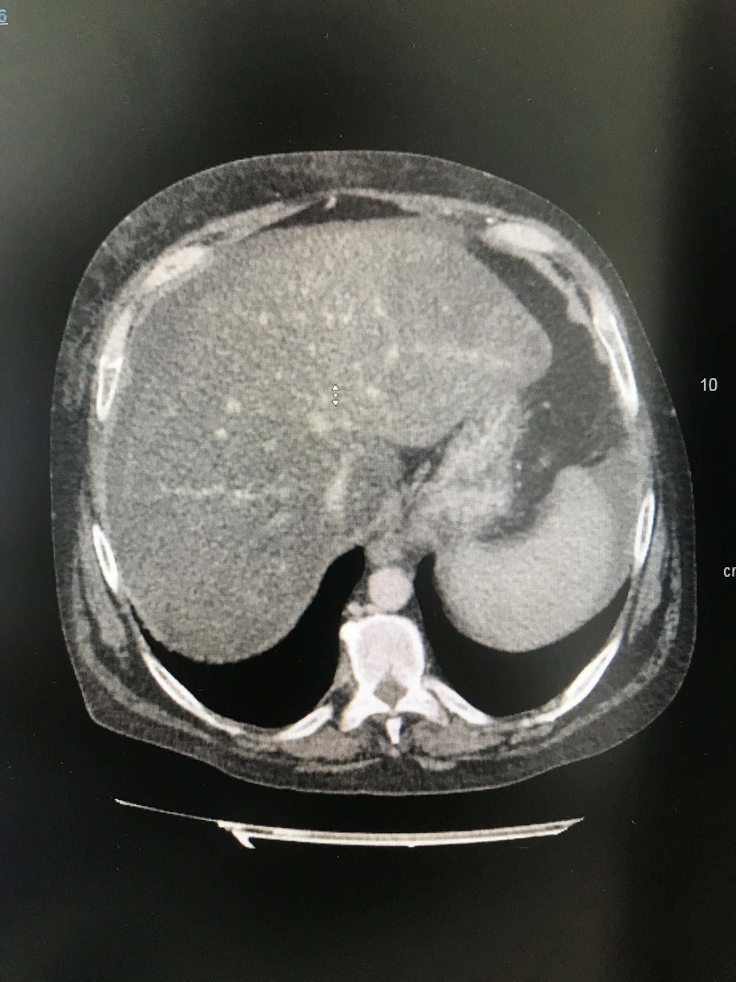

Slide 5
Hepatitis aguda alcohólica grave
Resolución del caso

